Slide 1
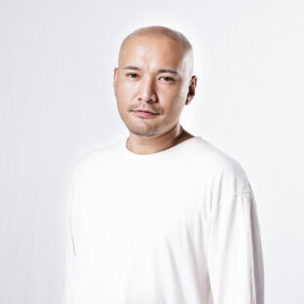
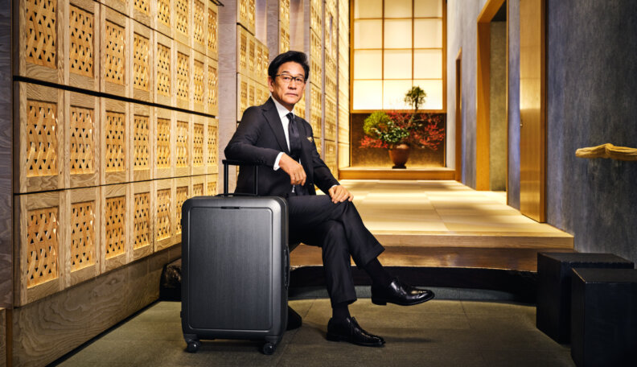
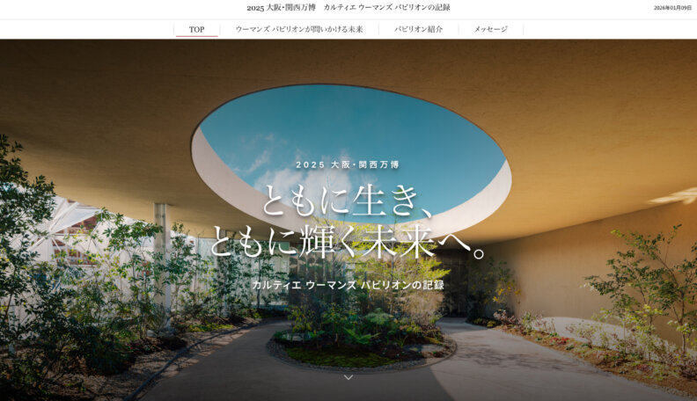
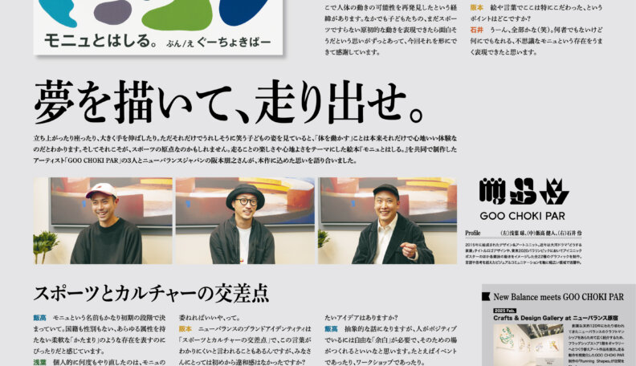
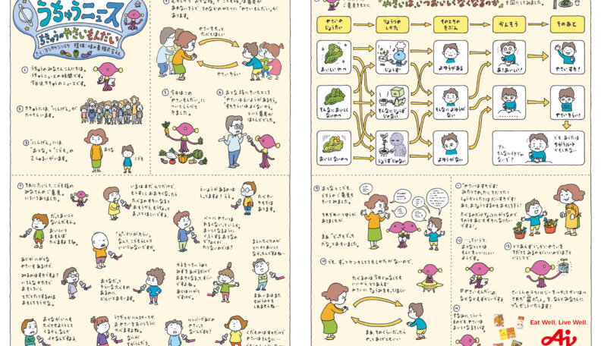
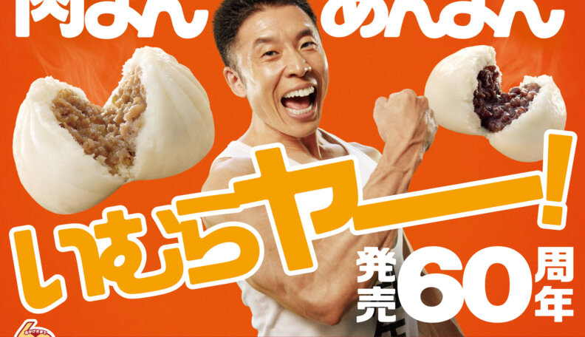
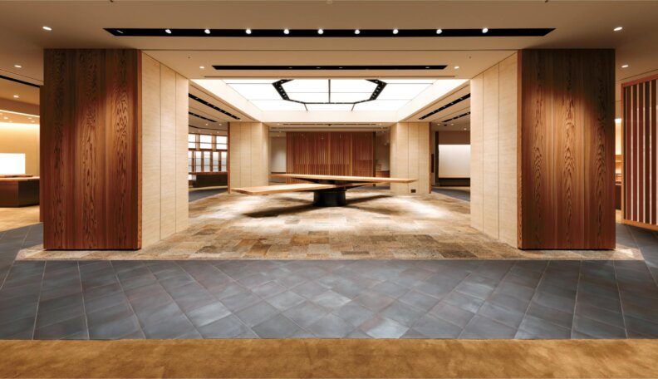
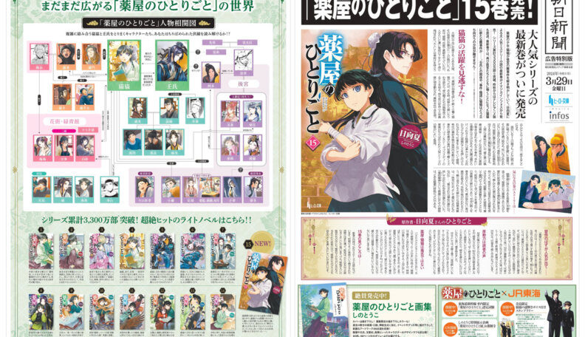
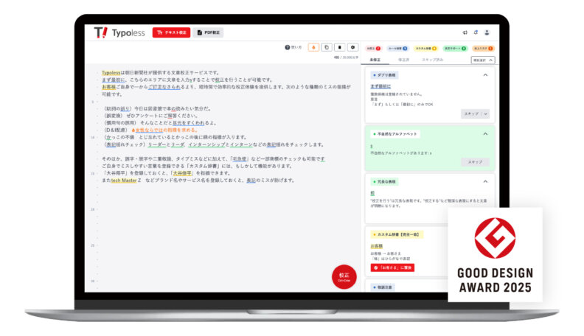
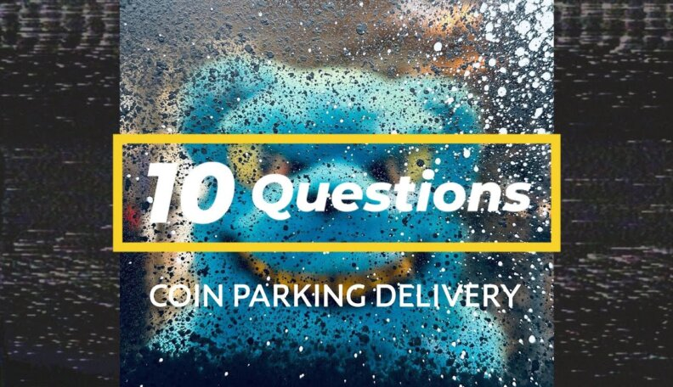
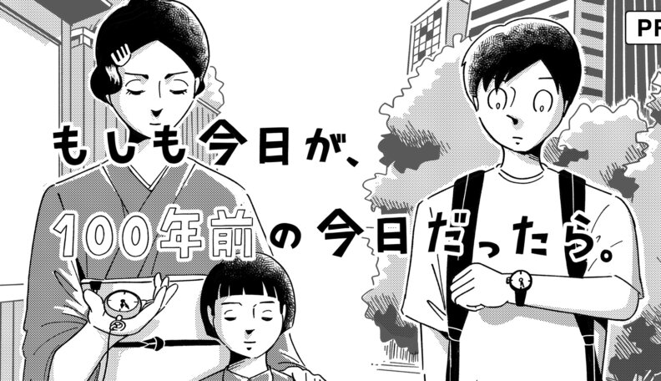
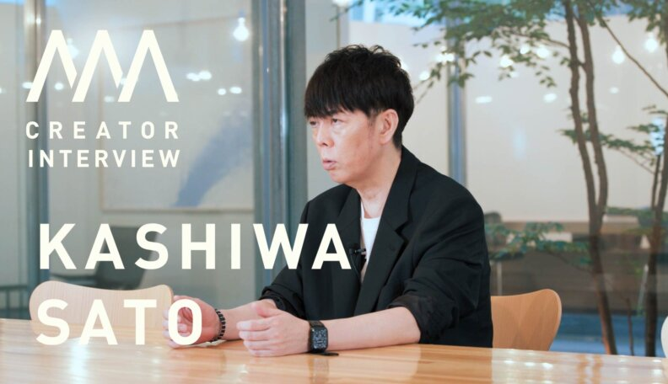
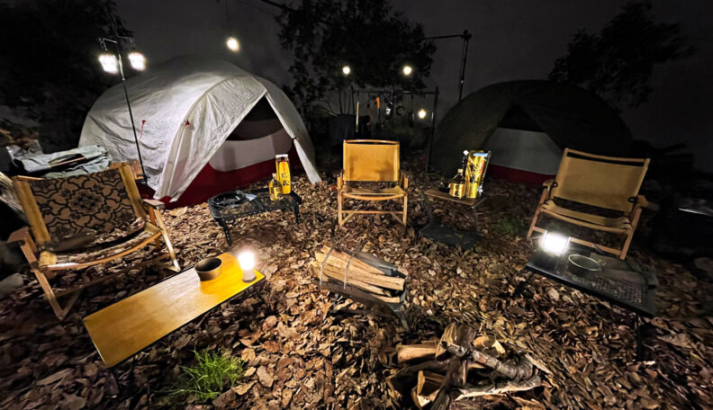

西田 悠亮 Yusuke Nishida アートディレクター
1989年生まれ。長野県出身。アートディレクター/UXUIデザイナーとして主にオンスクリーンメディアのコンテンツ制作に携わる。デザイン事務所で数多くの企業サイト、デジタル広告を担当したのち、広告代理店に出向。フリーランスの期間を経て、2022年に朝日新聞社に入社。主な受賞歴にCANNES LIONS Titanium Lion、TIAA グランプリ、D&amp;AD Yellow Pencil、グッドデザイン賞 BEST100、文化庁メディア芸術祭優秀賞など。
ACE｜PROTECA 2026年プロモーション
カルティエ｜2025 大阪・関西万博 カルティエ ウーマンズ パビリオンの記録
New Balance｜「モニュとはしる。」GOO CHOKI PAR対談企画
味の素株式会社｜うちゅうニュース
井村屋｜肉まん・あんまん60周年 なかやまきんに君「いむらヤー」
株式会社 和光｜銀座・和光に「時の舞台」誕生。
イマジカインフォス｜薬屋のひとりごと 最新15巻発売
朝日新聞社の文章校正AI｜Typoless（タイポレス）
東宝｜GODZILLA THE ART インタビュー動画制作
関東大震災から100年｜もしも今日が、100年前の今日だったら。
AAA CREATOR INTERVIEW#1
濵田酒造｜YouTube Live キャンプで楽しむ本格麦焼酎「隠し蔵」
つくる、枠をこえて。

